Slide 1
内存地址
内核空间 （用户代码不能读写）
栈 （向下生长）
内存映射段 （文件映射，匿名映射，动态库）
堆 （向上生长）
BBS 段 （未初始化的全局变量、静态变量）
只读数据段 （只读变量）
数据段 （已初始化的全局变量、静态变量）
代码段 （可执行代码，只读常量）
大
int g_noval;
int g_val = 2;
int main() {
int a = 1;
static int s_val = 1;
char *str = “hello”;
int *ptr = new int[10];
delete[] ptr;
const ca = 1;
return 0;
}
小
Notes:
C/C++内存布局

Slide 2
客户端
服务器
建立TCB
主动打开
建立TCB
被动打开
CLOSED
CLOSED
SYN-SENT
Seq=x, SYN
LISTEN
 | Seq | SYN | ACK
1 | x | √
2 | y | √ | x+1
3 | x+1 |  | y+1
Seq=y, SYN, ACK=x+1
SYN-RCVD
ESTABLISHED
Seq=x+1, ACK=y+1
ESTABLISHED
数据传输
Notes:
TCP 三次握手

Slide 3
客户端
服务器
数据传输
ESTABLISHED
ESTABLISHED
FIN-WAIT-1
Seq=u, FIN, ACK=*
 | Seq | FIN | ACK
1 | u | √ | *
2 | v |  | u+1
3 | w | √ | u+1
4 | u+1 |  | w+1
Seq=v, ACK=u+1
CLOSE-WAIT
数据传输
FIN-WAIT-2
Seq=w, FIN, ACK=u+1
LAST-ACK
TIME-WAIT
Seq=u+1, ACK=w+1
等待2 MSL
CLOSED
CLOSED
Notes:
TCP 四次挥手

Slide 4
A
C
B
C
A
E
D
E
B
D
Notes:
红黑树 左旋

Slide 5
A
B
B
C
D
A
D
E
E
C
Notes:
红黑树 右旋

Slide 6
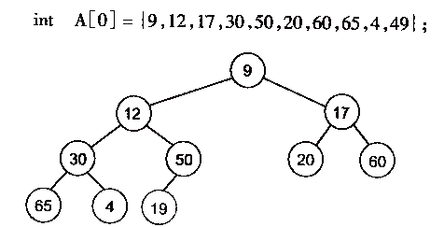
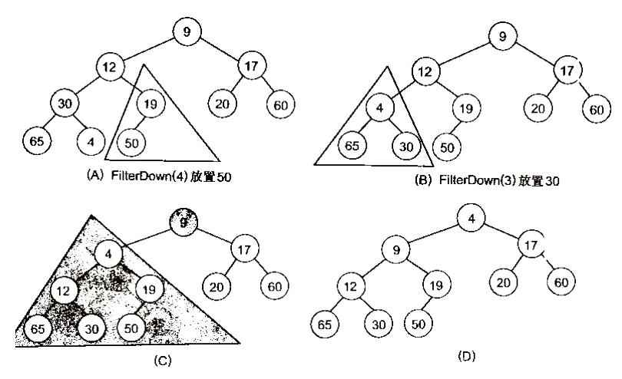
0
1
2
3
4
5
6
7
8
9
Notes:
建堆

Slide 7
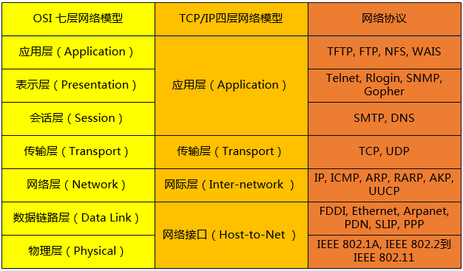
Notes:
OSI 七层模型 vs TCP/IP 四层模型

